Slide 1

Интернет как информационная система. Практическая работа № 3.5 «Интернет: работа с поисковыми системами»

Slide 2
Цель работы: освоение приемов работы с поисковыми системами Интернета: поиск информации с помощью поискового каталога; поиск информации с помощью поискового указателя.

Slide 3
Задачи:
Образовательные: Формировать у учащихся представление о способах поиска информации в Интернете.
Развивающие: Развивать у учащихся способности анализировать, сравнивать, выбирать главное, умение делать выводы.
Воспитывающие: Воспитывать информационную культуру учащихся

Slide 4
Ответьте, дети, пожалуйста, на вопросы:
1.Найти информацию о том, кто был первым чемпионом мира по шахматам и в каком году состоялся первый чемпионат.
2. Найти текст книги Александра Беляева "Голова профессора Доуэля".
3. Найти репертуар театра Ленком на текущий месяц.
4. Узнать информацию о наличии железнодорожных билетов на поезд "Москва-Пермь" на послезавтрашний день.
5. Кто сыграл главные роли в фильме "Танго и Кэш"?
6. Найти почтовый индекс дома номер 40, находящегося по проспекту Парковый в городе Пермь.

Slide 5
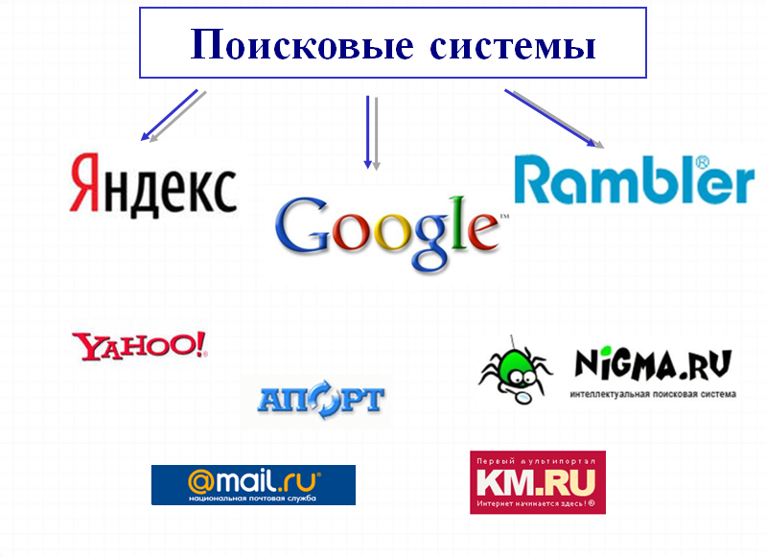
Конечно!
Для быстрого поиска информации нам понадобятся поисковые системы.

Slide 6
Работа в группах
Задание для класса: создать презентацию на тему: "Работа с поисковыми системами«
Задание по группам: создать презентацию (не более 5 слайдов)
1 гр. Три основных способа поиска информации во Всемирной паутине
2 гр. Поисковые каталоги
3 гр. Поисковые указатели
4 гр. Операторы расширенного поиска, примеры

Slide 7
Практическая работа
Ответить на предложенные вопросы, используя поисковые системы. Результаты занести в таблицу, созданную в текстовом редакторе и сохранить.

Slide 8
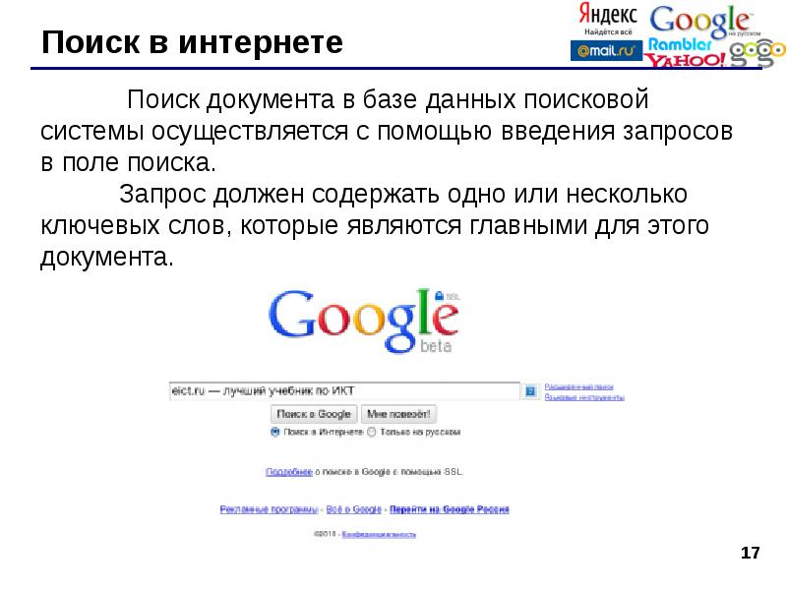

Slide 9
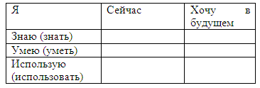
Рефлексия
Оцените свою работу на уроке, заполнив таблицу

Slide 10
Домашнее задание
Параграф 28, письменно ответить на вопросы и задания после параграфа.
Индивидуальное задание – определиться с темой для своего сайта и подготовить заготовки.

Slide 11

Спасибо за урок!

